Slide 1
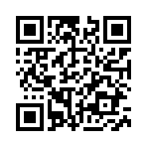
Поколение добра
Автор и руководитель проекта Бадалова Эльнара

Slide 2
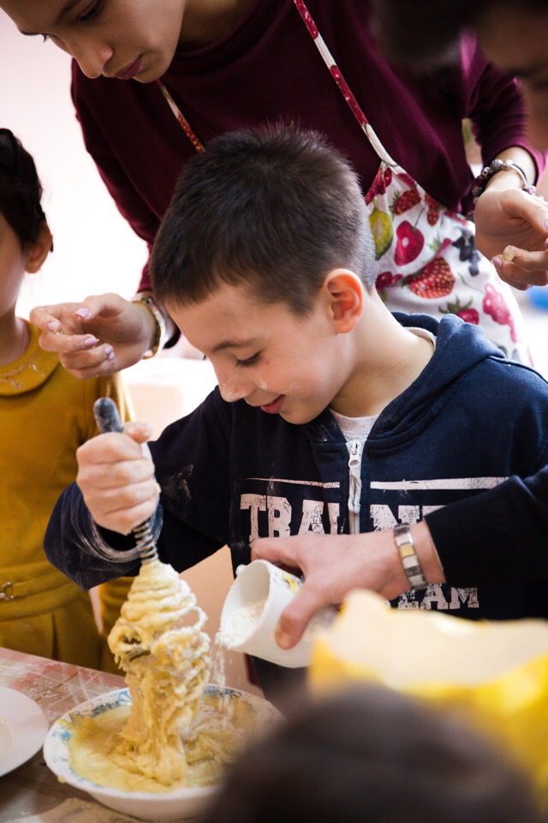
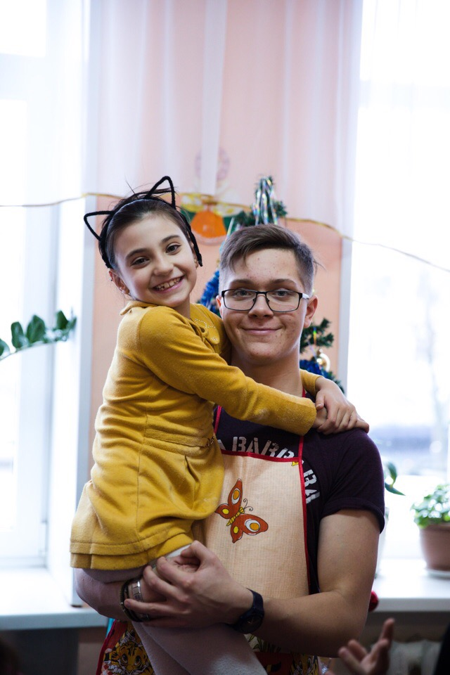

Slide 3
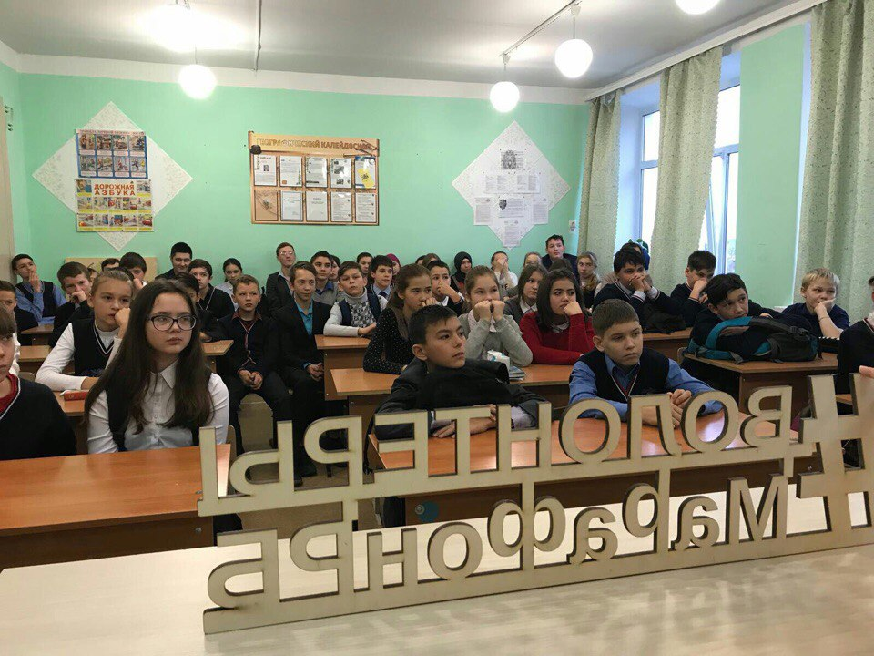
Проведены презентации проекта:
На Всероссийском уровне:
-Территория Смыслов на Клязьме ,школа АВЦ
-Таврида, площадка равный равному
На региональном:
-Защита проекта на Смарт-тау-2018
-Защита на конкурсе социальных проектов среди старшеклассников (победитель)
СМИ
-Общественное телевидение России. Медиа-служба Роспатриотцентра, форума Тавриды
Телеканалы: Россия-24,Вся Уфа, БСТ,UTV
Газеты :Вечерняя Уфа, Столичная

Slide 4
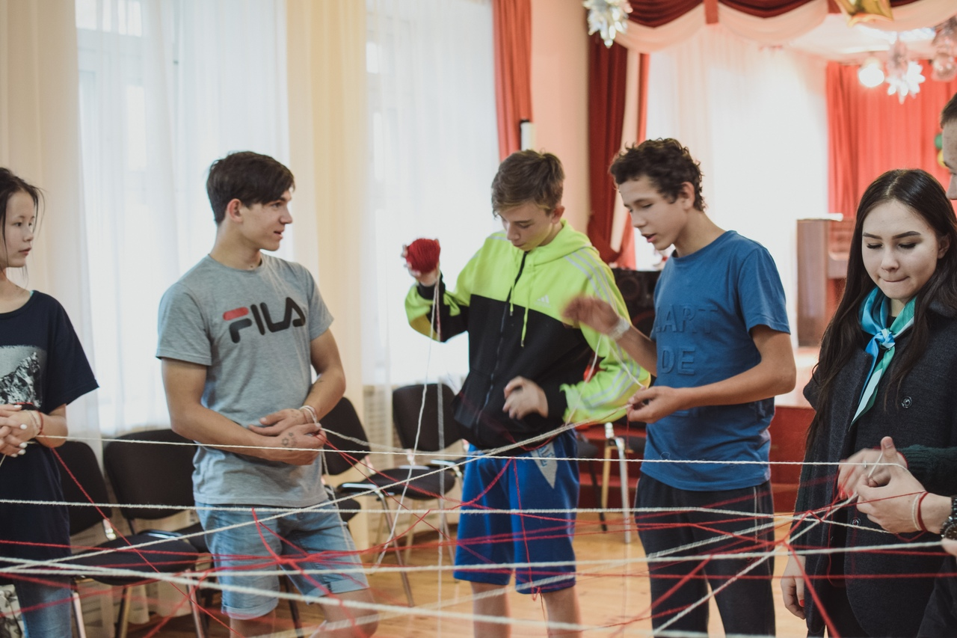
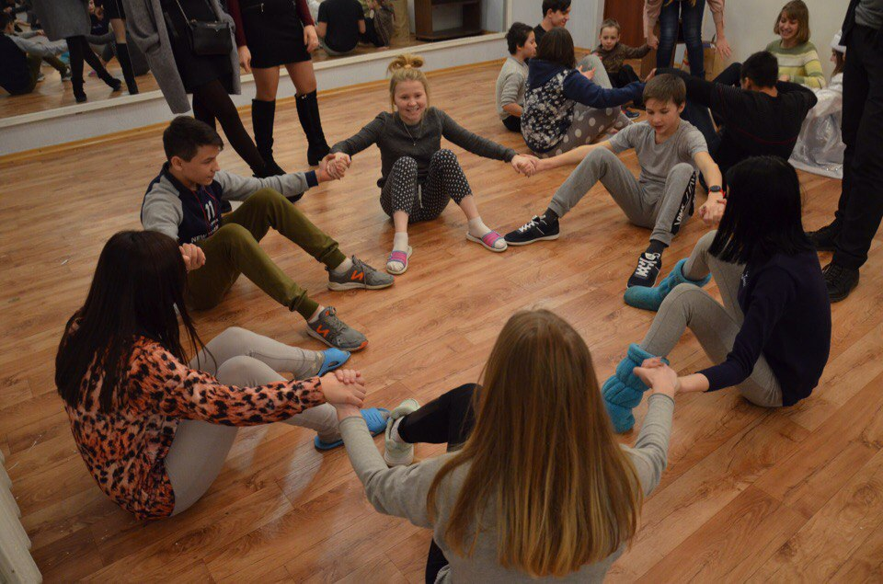
Тренинги на командообразование team building

Slide 5
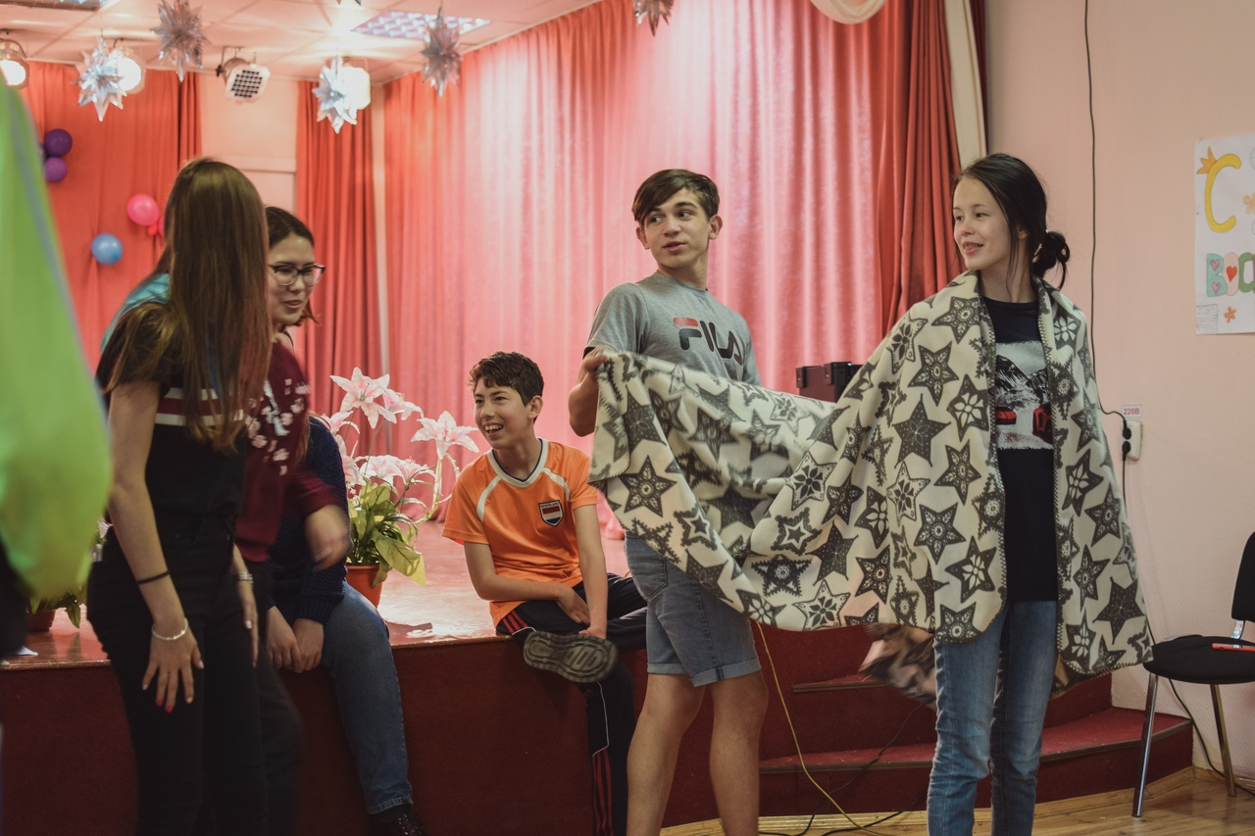
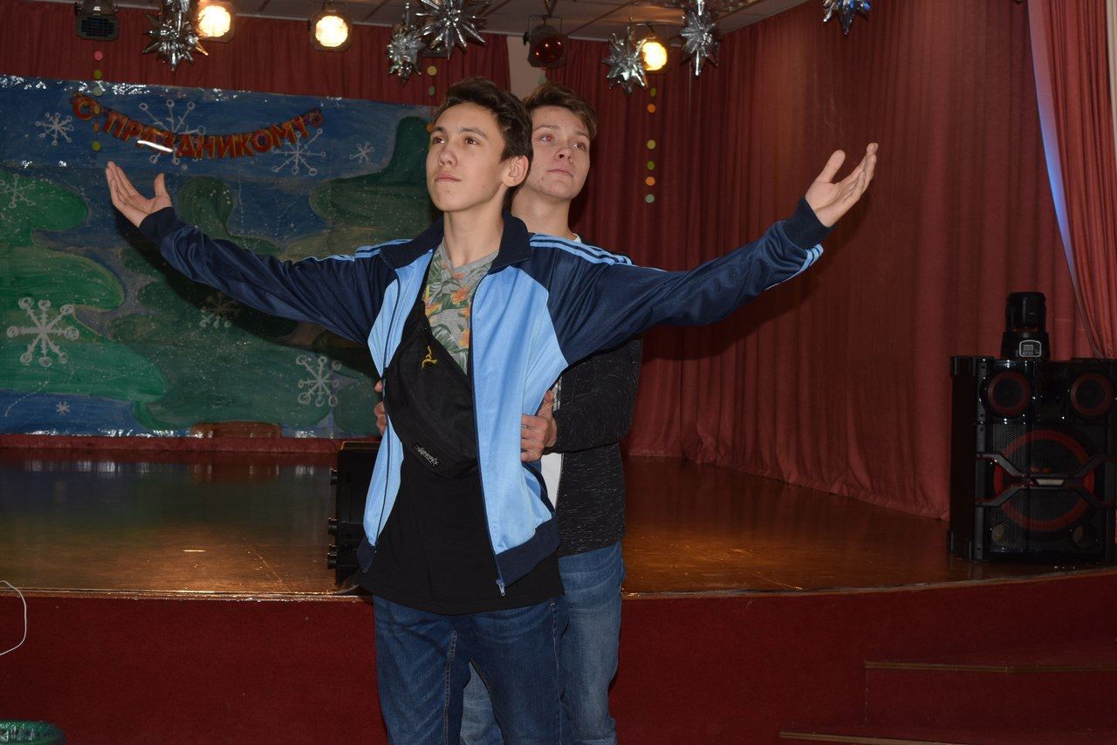
Творческий блок: театр. актерское мастерство

Slide 6
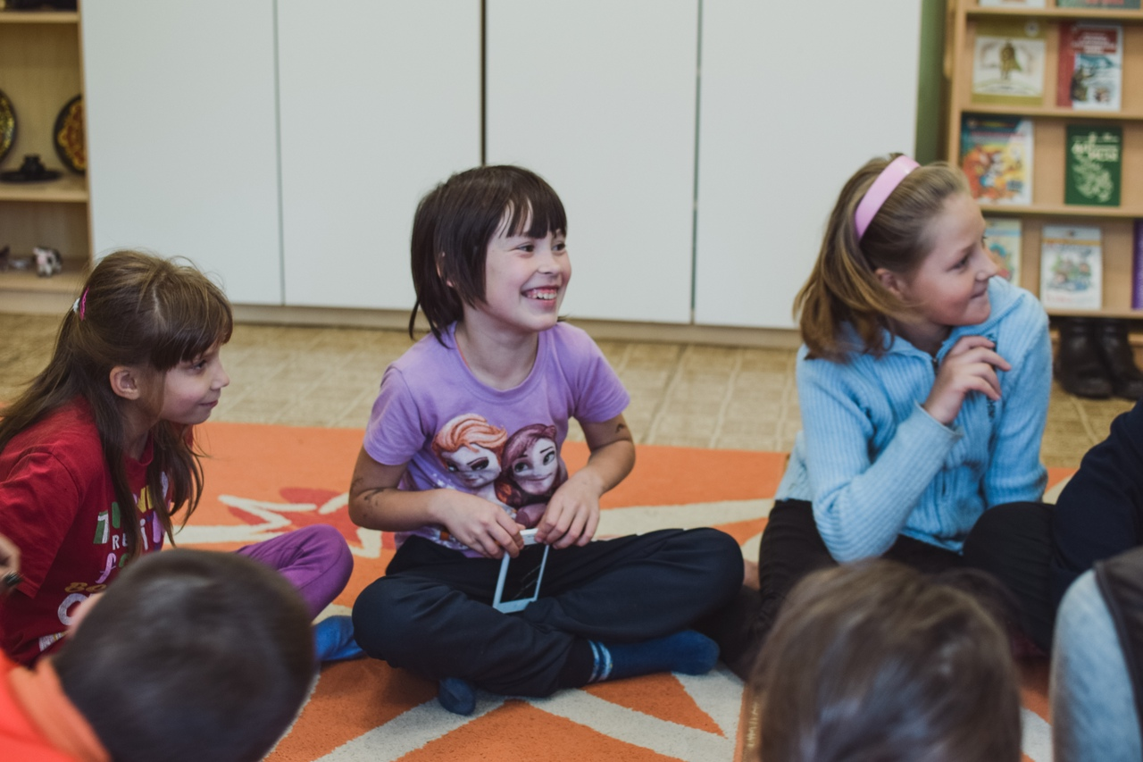
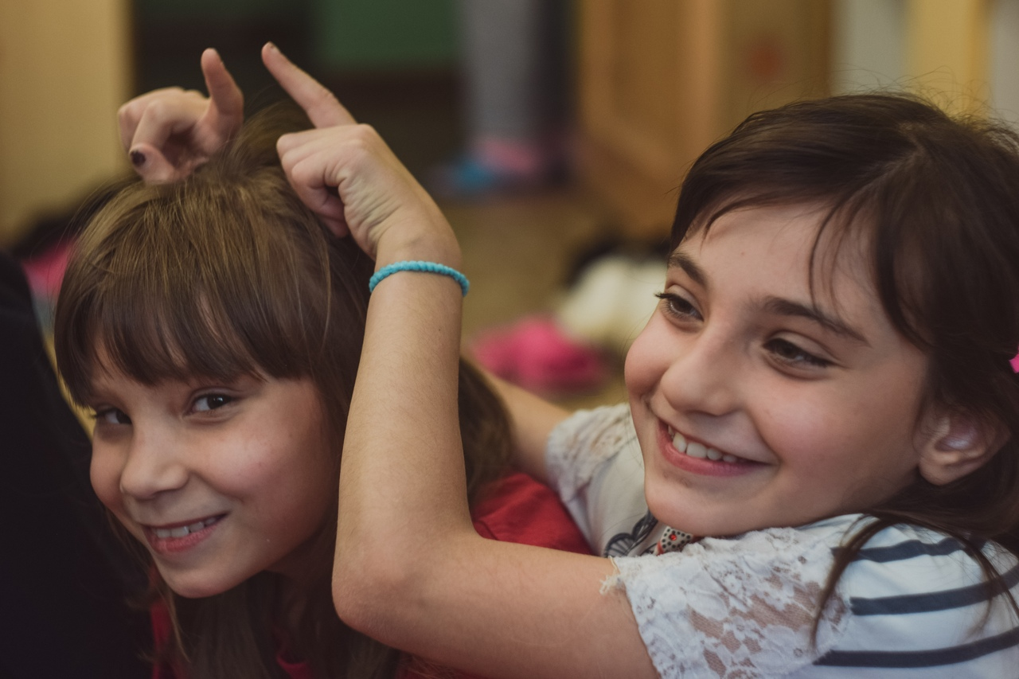
Работа с детьми Сказкотерапия

Slide 7
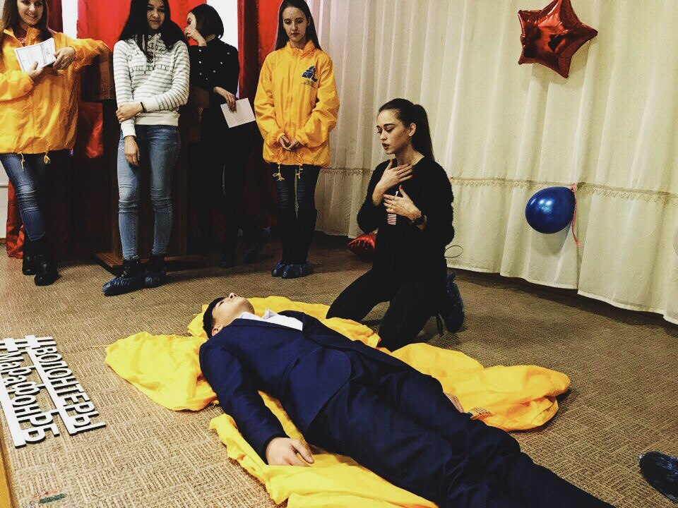
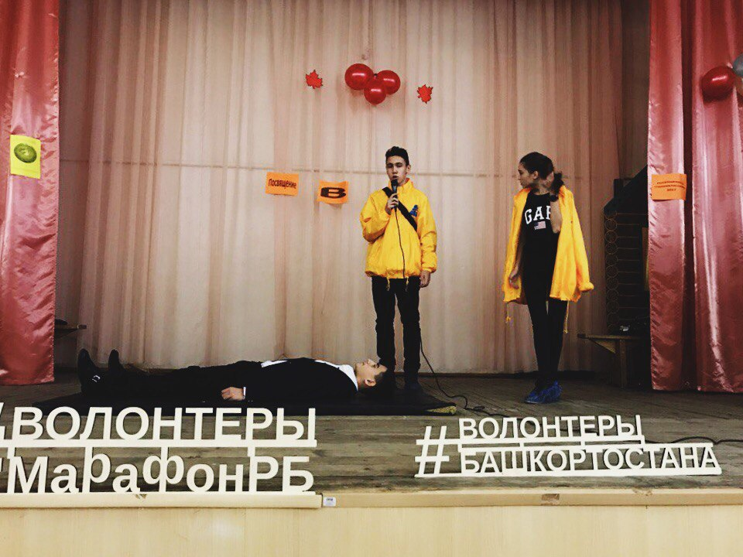
Основы безопасности жизнедеятельности

Slide 8
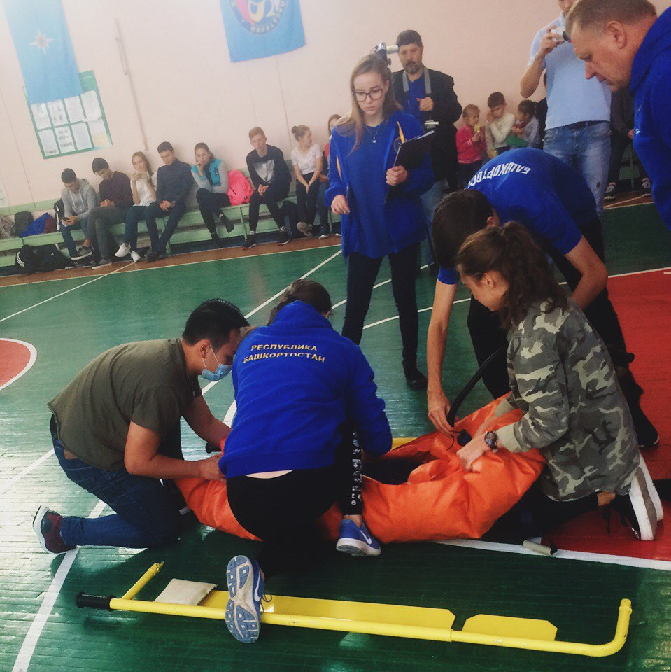
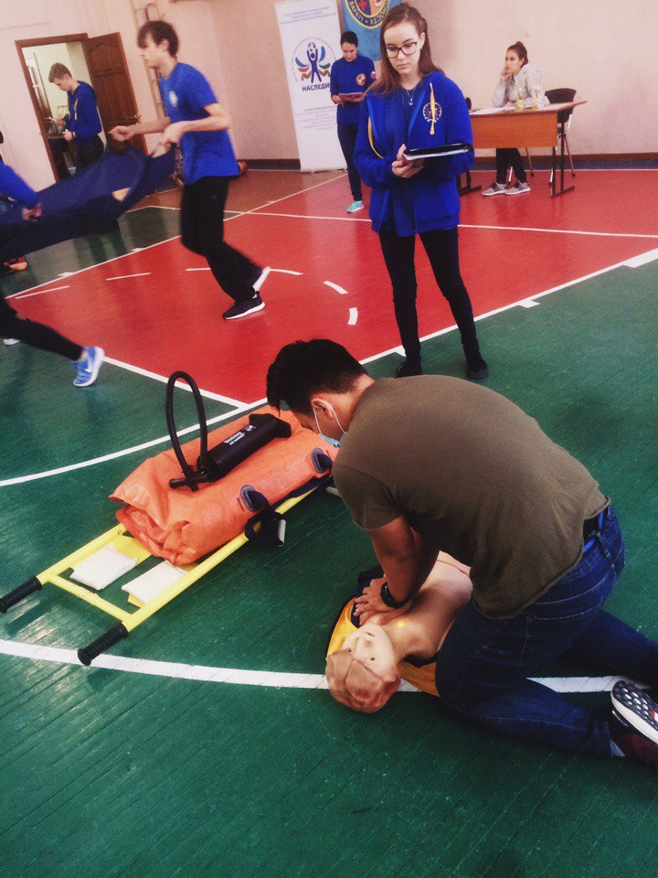

Slide 9
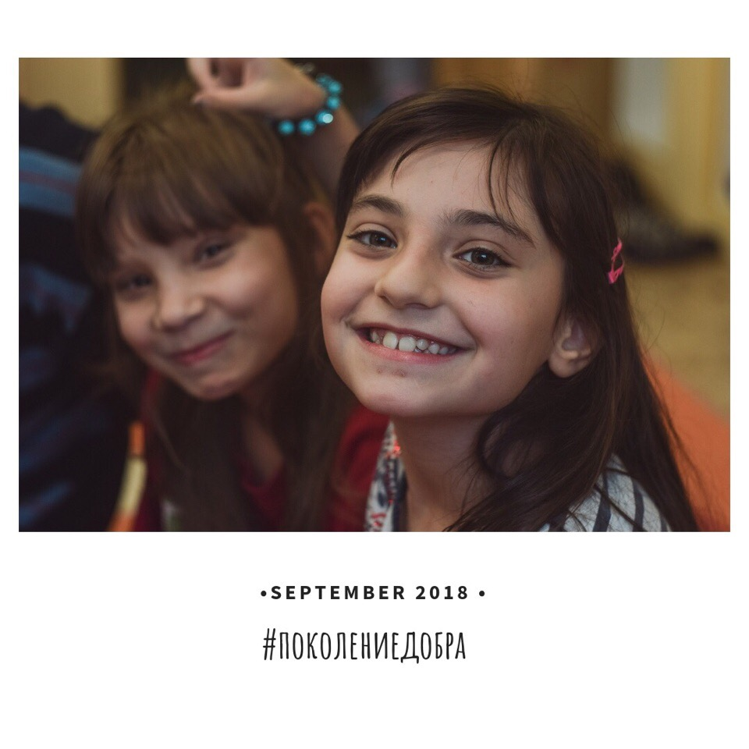
Велика разница между дружеским советом и дружески протянутой рукой
DOBRO IN UFA

